Slide 1
La festa del papà Da Bruna

Slide 2
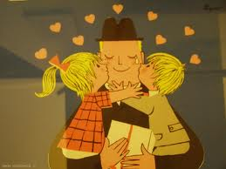
O PAPA’
Caro Papà, io dico con sincerità “ Tu sei per noi il miglior Papà” Ci sostieni ogni giorno Come guida sicura Sul nostro cammino W il tuo sacrificio E con esso Ci doni serenità
Auguri

Slide 4
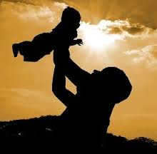
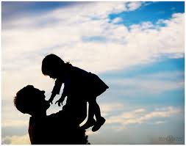
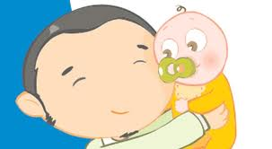

Slide 5
Giuseppe Emma

Slide 7
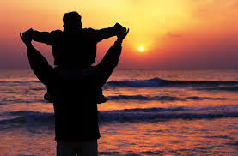
GRAZIE PAPA’
GRAZIE PER TUTTO QUELLO CHE FAI PER ME
ADESSO TI VOGLIO RINGRAZIARE CON UN BEL
GRAZIE
Da Bruna

